Slide 1
Beach
Pedro Sobral
Introdução à Computação Gráfica – 2021/2022 – Projeto 2
ICG – 2021/2022 – Projecto 2

Slide 2
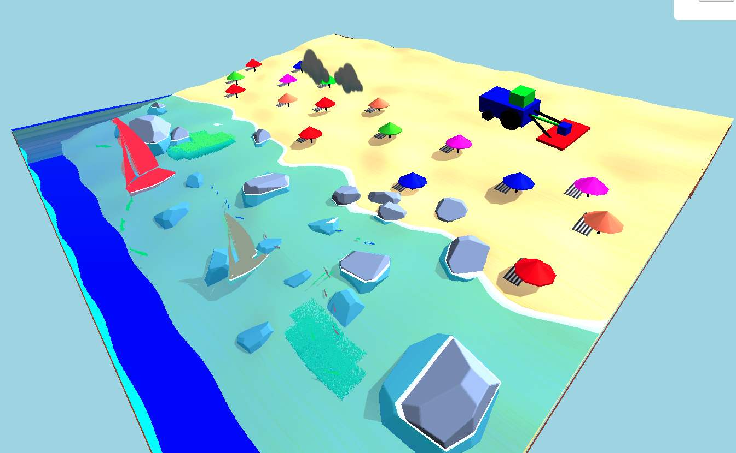
Ideias principais
Praia
Ondas
Texturas
Interação com o Utilizador

Slide 3

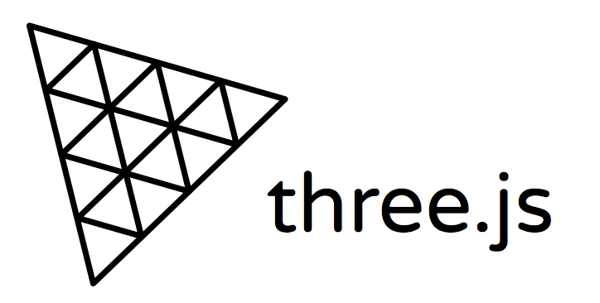

Ideias Principais
Three.js
GLB files
Gestaltor
Deployment
https://thescorpoi.github.io/icg-beach/

Slide 4
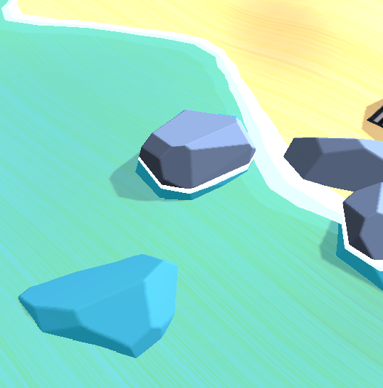
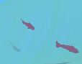
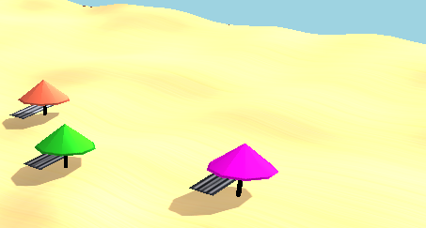
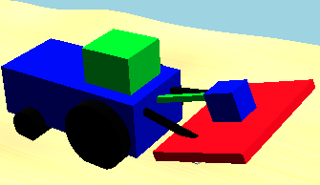
Modelos
Água
Areia
Trator
Peixes

Slide 5
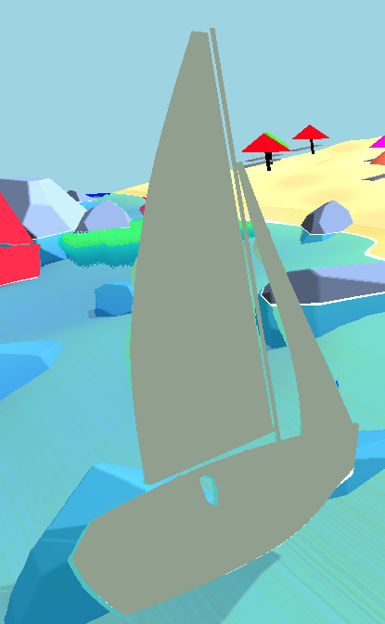
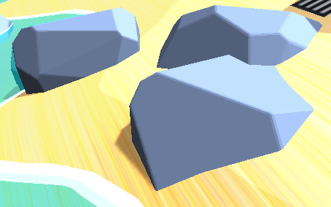
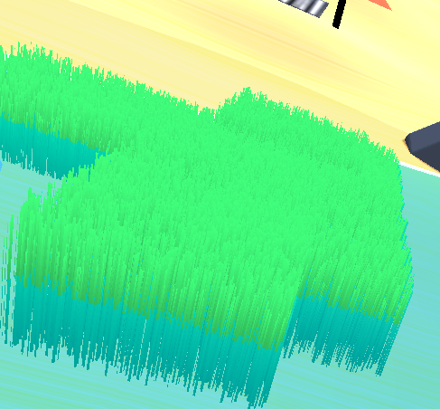
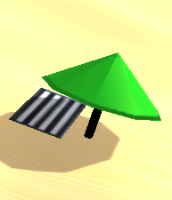
Modelos
Barco
Rochas
Corais
Guarda sol

Slide 6
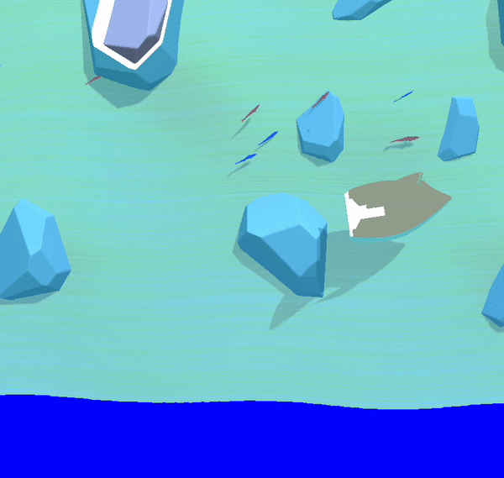
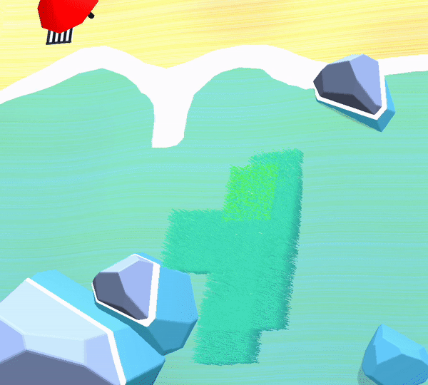
Animações
Movimentação da àgua
Criação de ondas

Slide 7
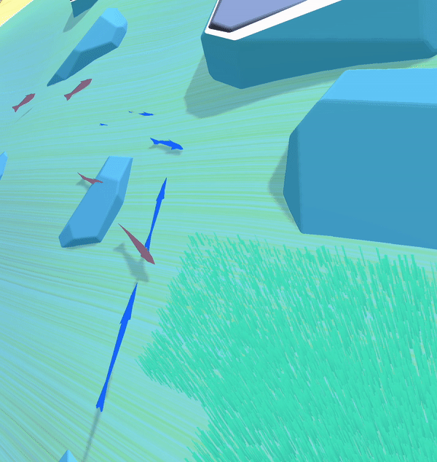
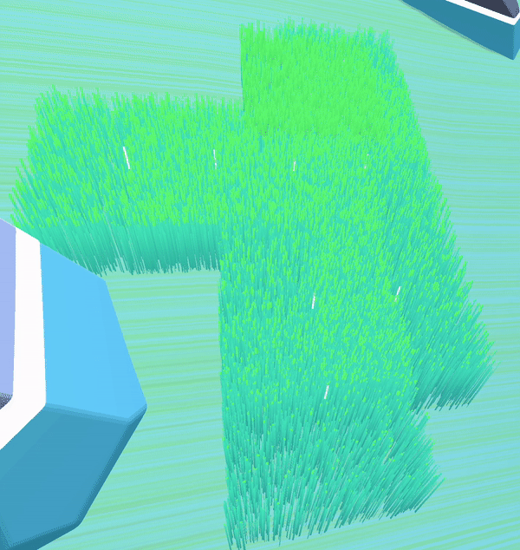
Animações
Peixes
Corais

Slide 8
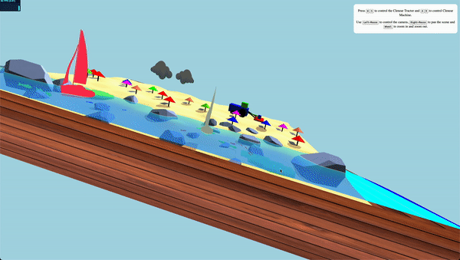
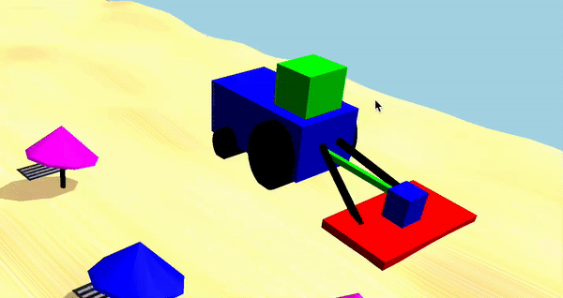
Animações
Trator
Câmara

Slide 9
Interação com o Utilizador
Mudança da vista da scene, usando o rato, graças ao TrackBall Controls.
Através do teclado (WS) para movimentar o Trator, e (AD) para elevar ou descer a alfaia.

Slide 10
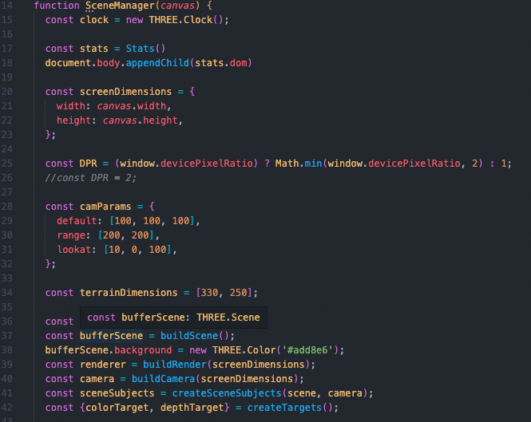
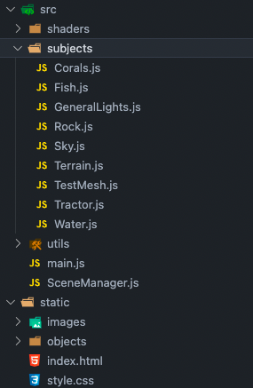
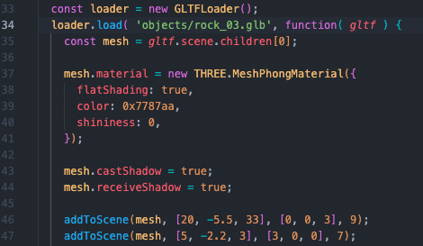
Desenvolvimento
Organização de Código

Slide 11

Desenvolvimento
Problemas e Dificuldades
Fazer a movimentação da àgua

Slide 12
Referências
https://sbcode.net/threejs/gltf-animations-transform/
https://jsfiddle.net/felixmariotto/hvrg721n/
https://codepen.io/seanseansean/pen/ReMvxV
Material fornecido pelo Docente nas aulas

